Slide 1
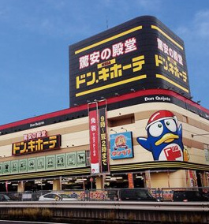
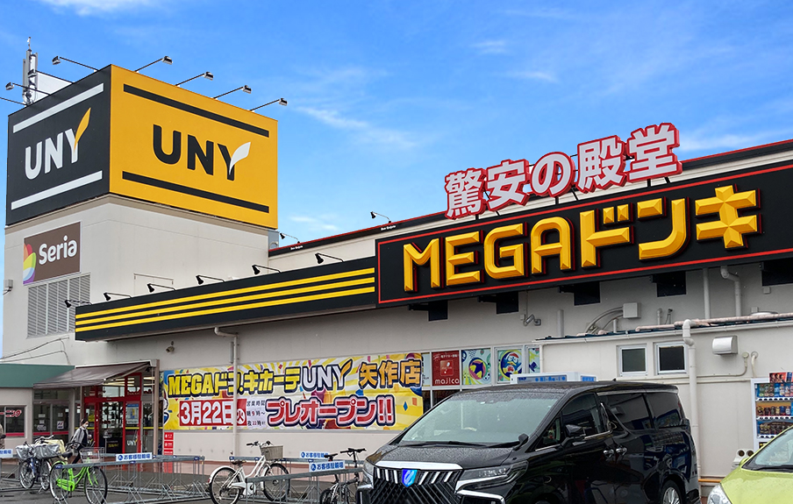
食品サプライヤー募集！
東商バイヤーズミーティング
ドン・キホーテ・ユニーとの個別商談会
ブランドについて
国内外に店舗を有し、グループ売上1兆8000億円。地域密着型の店舗を目指し、立地に応じた品ぞろえや価格戦略を行い、若年層からニューファミリー、高齢者まで幅広い客層に支持されております。近年は地域密着にさらに注力し、商品発掘も積極的に展開しております。 低価格商品に限らず、ギフト商品など付加価値の高い商品も広く募集いたします。
開催日時 ２０２３年８月２２日（火）１０：００～１７：００
会 場 東京商工会議所 会議室 （※会場での対面式）
募集カテゴリー
食品全般（加工食品、果物、菓子、酒・飲料、ギフト商品、産直品 等）
※温度帯は問いません。
■ 想定される取扱い先
※お申込後、下記の担当バイヤーより事前選考を行います。
※海外店舗もあるため、輸出に興味のある方もご相談頂けます。
①ドン・キホーテ国内店 （対象：食品）
②ユニー店舗 （対象：食品）
応募要件
１．催事展開可能事業者
２．PL保険加入していること
３．リードタイム１WEEK以内が希望
４．最低ロットや賞味期限の制約は設けません。 ※カテゴリーに応じて、個別に判断、対応いたします。

Slide 2
ドンキ・ユニーとの個別商談会 開催概要
開催日程 | ２０２３年８月２２日（火）１０時００分～１７時００分 ※集合時間は各社により異なります。詳細のご案内は商談会２週間前迄にメールでご連絡します。
会 場 | 東京商工会議所会議室 （千代田区丸の内３－２－２ 丸の内二重橋ビル５階）
商談時間 | ２５分
参 加 費 | ５，０００円（商工会議所会員限定） ※申込後、バイヤーとの商談が組まれた時点で 、参加費が発生します。 ※ご商談いただける場合には８月中旬頃に時間を記載したメール、及び請求情報を東京商工会議所よりお送りいたします。（支払先：東京商工会議所、支払方法：振込）
定員 | ４０社 ※バイヤーによる事前選考がございます。
募集対象 | 表面の募集カテゴリーに該当する商品を持つ事業者 ※ご応募は大変恐縮ですが、１社につき１商品に限らせていただきます。
募集締切 | ２０２３年７月１０日（月）１７：００まで 高崎商工会議所 経営支援課へメールにて送付
お申し込みの際にご提供いただいたお客様の情報は、当会議所のほか、株式会社きらぼし銀行、株式会社パン・パシフィック・インターナショナルホールディングスと共有のうえ当該イベントの申込受付の管理、運営上の管理に利用するほか、東京商工会議所が主催する各種事業のご案内（ＤＭ及びＦＡＸ）のために利用させていただきます。
【申込書】
事業所名（支店・屋号）
(フリガナ)
(会員番号： ）
業種・事業内容 |  |  | 資本金
 |  |  | 万円
申込担当者
部署・役職 | 氏名 |  | 電話番号
メールアドレス
住所 | （〒 － ）
商談会参加者
氏名 |  |  | 部署・役職
(フリガナ）
氏名 |  |  | 部署・役職
(フリガナ）
商談会当日連絡先(当日参加者の携帯電話等）
・商談会当日は、会社案内やサンプル、商品パンフレットをご持参ください。
・会場内外問わず、調理行為、危険物の持ち込みは出来ません。
・本商談会を契機に発生した取引等に関するトラブル・損害について、
当商工会議所は一切責任を負いかねますので、ご了承のうえお申し込みください。
＜申込み先＞高崎商工会議所 経営支援課 TEL:027-361-5171 E-mail: kekeishien@takasakicci.or.jp
＜主催＞東京商工会議所 ビジネス交流センター TEL：03-3283-7804 E-mail: bizkoryu@tokyo-cci.or.jp ＜募集協力＞株式会社きらぼし銀行

